Slide 1

第七章
当代国际舞台上的中国
当代世界经济与政治

Slide 2
第七章 国际舞台上的中国
一、新中国对外政策的制订与与对外关系的初步发展
二、改革开放以来中国外交政策的重大调整和对外关系大发展
三、中国的国际地位
四、邓小平国际战略思想和中国外交政策的基本原则

Slide 3
一、新中国对外政策的制订与对外关系的初步发展
（一）建国初期实行“一边倒”的外交政策
（二）60年代联合广大的亚非拉国家反帝反修
（三）70年代基本实现了与西方国家关系的正常化
返回本章

Slide 4
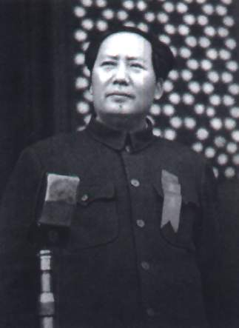
一、新中国对外政策的制订与对外关系的初步发展
（一）建国初期实行“一边倒”的外交政策
“一边倒，是孙中山的40年经验和共产党的28年经验教给我们的，深知欲达到胜利和巩固胜利，必须一边倒。积40年和28年的经验，中国人不是倒向帝国主义一边，就是倒向社会主义一边，绝无例外。骑墙是不行的，第三条道路是没有的。”

Slide 5
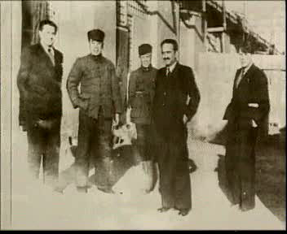
一、新中国对外政策的制订与对外关系的初步发展
（一）建国初期实行“一边倒”的外交政策
视频资料：
三大外交决策
“站在社会主义一边”
“另起炉灶”
“打扫干净屋子再请客”

Slide 6
一、新中国对外政策的制订与对外关系的初步发展
（一）建国初期实行“一边倒”的外交政策
建国初期中国
对外关系的发展
1.积极争取得到国际社会的承认
2.积极发展同社会主义国家的关系

Slide 7
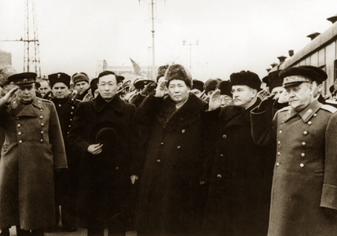
一、新中国对外政策的制订与对外关系的初步发展
（一）建国初期实行“一边倒”的外交政策
社会主义国家：中国同苏联、保加利亚、罗马尼亚等社会主义国家建立了外交关系。
民族主义国家：印度、缅甸、印度尼西亚、巴基斯坦等民族主义国家在这个时期同中国建立了正式的外交关系。
西北欧国家：瑞典、丹麦、瑞士等八个国家同中国建立了外交关系，其中英、荷为代办级外交关系。
1949年12月毛泽东主席访问苏联

Slide 8
一、新中国对外政策的制订与对外关系的初步发展
（一）建国初期实行“一边倒”的外交政策
朝鲜战争
朝鲜战争爆发之后，中苏两国积极谋求朝鲜问题的和平解决。当中国政府派出志愿军入朝作战时，苏联向中国提供了武器装备。

Slide 9
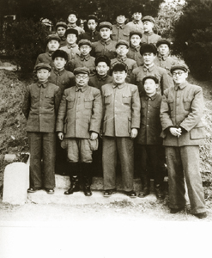

一、新中国对外政策的制订与对外关系的初步发展
（一）建国初期实行“一边倒”的外交政策
视频资料：朝鲜停战协议签订
朝鲜停战谈判中方代表

Slide 10
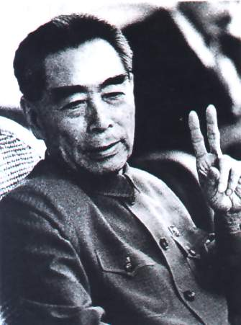
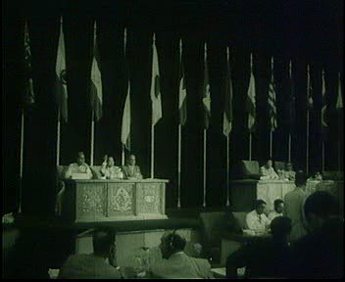
一、新中国对外政策的制订与对外关系的初步发展
（一）建国初期实行“一边倒”的外交政策
视频资料：万隆会议
返 回

Slide 11
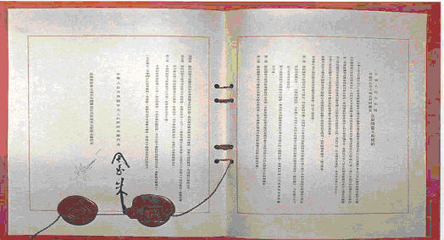
一、新中国对外政策的制订与对外关系的初步发展
（一）建国初期实行“一边倒”的外交政策
50年代初期，中苏两国成为盟国，全面友好合作。但是两国两党间仍存在矛盾和问题，特别是苏联的民族利己主义以及苏共的大党主义，给两国两党关系蒙上了阴影，为以后两国关系的发展埋下了分裂的种子。
《中苏友好同盟互助条约》

Slide 12
一、新中国对外政策的制订与对外关系的初步发展
（一）建国初期实行“一边倒”的外交政策
从新中国成立到50年代中期，先后有20多个国家同中国建立了外交关系，中国争取到了国际社会的承认，在国际舞台上站稳了脚跟，积极参与国际事务，并取得了一些重大的外交成就。

Slide 13
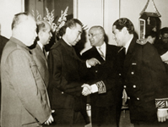
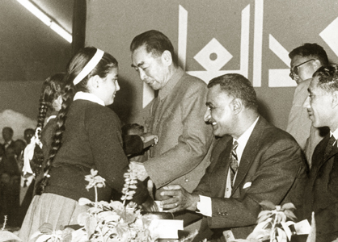
一、新中国对外政策的制订与对外关系的初步发展
（二）60年代联合广大的亚非拉国家反帝反修
1. 加强同亚非拉国家的关系
2. 反对苏联霸权主义
3. 反对美国帝国主义和各国反动派
周恩来总理访问突尼斯
1963年周恩来总理访问阿联时同纳赛尔总统在一起。

Slide 14
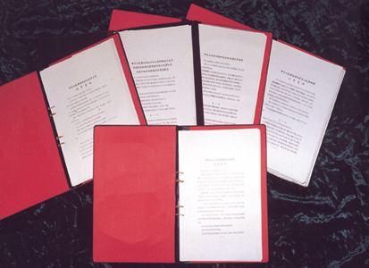
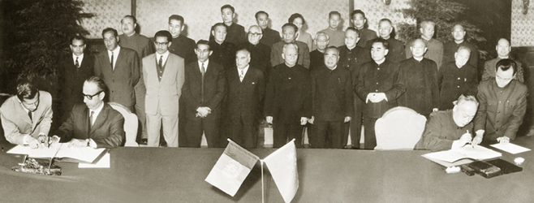
一、新中国对外政策的制订与对外关系的初步发展
（二）60年代联合广大的亚非拉国家反帝反修
1.加强同亚非拉国家的关系
中国与缅甸、蒙古、尼泊尔、巴基斯坦、阿富汗五国签订的边界条约。
1963年中国与阿富汗签署边界条约

Slide 15
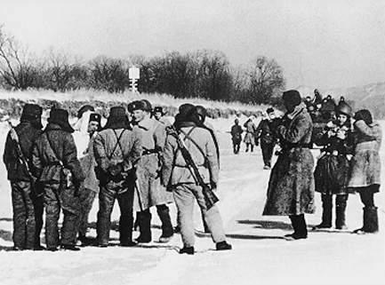
一、新中国对外政策的制订与对外关系的初步发展
（二）60年代联合广大的亚非拉国家反帝反修
  2. 反对苏联霸权主义
1969年3月发生的珍宝岛事件及随后接连发生的武装侵犯中国新疆和黑龙江边境事件，使得中苏边境形势十分紧张，两国关系几近破裂。

Slide 16

一、新中国对外政策的制订与对外关系的初步发展
（二）60年代联合广大的亚非拉国家反帝反修
  2. 反对苏联霸权主义
珍宝岛实景

Slide 17
一、新中国对外政策的制订与对外关系的初步发展
（二）60年代联合广大的亚非拉国家反帝反修
  3.反对美国帝国主义和各国反动派
  中国政府发表严正声明，中国人民将坚定不移地支持越南人民，把反对美国侵略者的斗争进行到底。
返 回

Slide 18
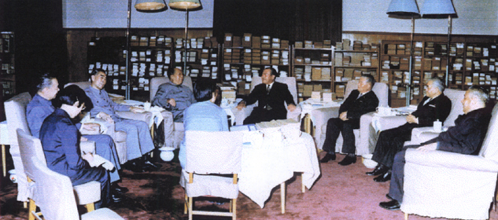
一、新中国对外政策的制订与对外关系的初步发展
（三）70年代基本实现了与西方国家关系的正常化
调整中美关系，实现了中美建交
实现中日邦交正常化
中国恢复了联合国合法席位
改善中国与西方国家关系
1972年9月，毛泽东主席会见来访的日本首相田中角荣，田中访华期间，两国政府首脑签署了中日两国政府联合声名，实现了两国关系正常化。

Slide 19
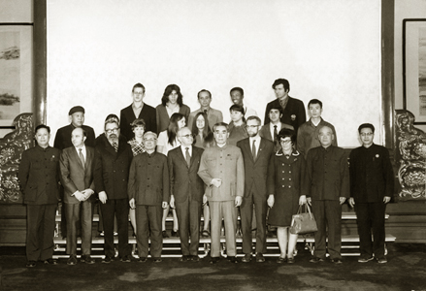
一、新中国对外政策的制订与对外关系的初步发展
（三）70年代基本实现了与西方国家关系的正常化
1971年4月，周恩来总理在北京会见格雷厄姆·斯廷霍文率领的美国乒乓球代表团，打开了中美交往的大门。这就是著名的"乒乓外交"。

Slide 20
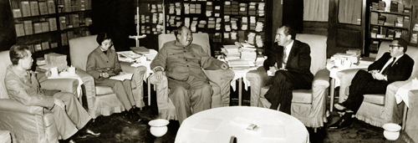
一、新中国对外政策的制订与对外关系的初步发展
（三）70年代基本实现了与西方国家关系的正常化
1972年2月，尼克松总统访问中国，中美发表了上海《中美联合公报》，标志着两国关系正常化的开始。图为毛泽东主席、周恩来总理在中南海会见尼克松。

Slide 21
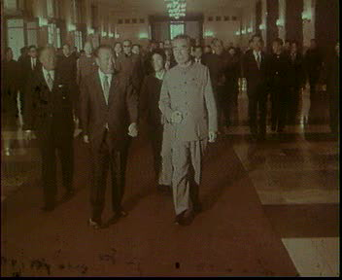
一、新中国对外政策的制订与对外关系的初步发展
（三）70年代基本实现了与西方国家关系的正常化
视频资料：
中日邦交正常化1972年9月田中角荣访华，签订《中日联合声明》，宣布结束两国关系的不正常状态，建立正式外交关系，揭开中日关系新的一页。

Slide 22
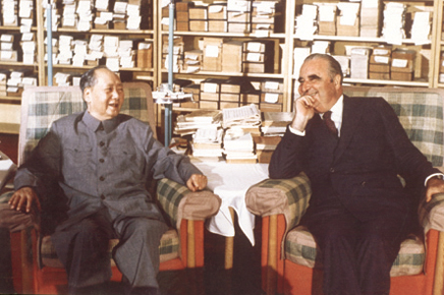
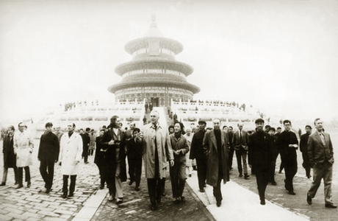
一、新中国对外政策的制订与对外关系的初步发展
（三）70年代基本实现了与西方国家关系的正常化
1973年9月，毛泽东主席会见来访的法国总统蓬皮杜 。
1973年11月，澳大利亚总理惠特拉姆访华时游览北京天坛。

Slide 23
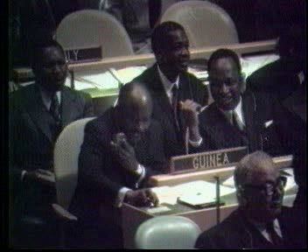
一、新中国对外政策的制订与对外关系的初步发展
（三）70年代基本实现了与西方国家关系的正常化
视频资料：
中国恢复联合国合法席位
在1971年10月25日举行的联合国大会第26届会议时，以压倒多数票通过由阿尔及利亚、阿尔巴尼亚等23个国家提出的要求恢复中国在联合国一切合法权利。

Slide 24
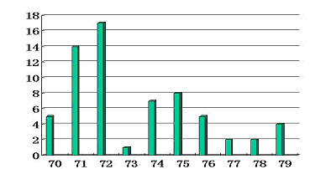
一、新中国对外政策的制订与对外关系的初步发展
（三）70年代基本实现了与西方国家关系的正常化
七十年代中国
建交国家统计
单位：横轴为时间，纵轴为国家数
返回本章

Slide 25
二、改革开放后中国外交政策调整和对外关系
（一）改革开放以来中国外交政策的重大调整
（二）中国外交出现新局面
返回本章

Slide 26
二、改革开放后中国外交政策的调整和对外关系
（一）改革开放以来中国外交政策的重大调整
确立了有关战争与和平的新观念
不同任何大国结盟或建立战略关系
不以社会制度和意识形态的异同论亲疏
制定了全面对外开放的基本国策
提出了“一国两制”的新构想

Slide 27
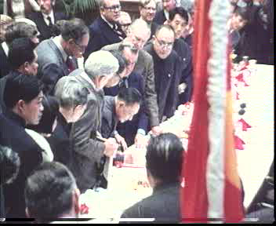
二、改革开放后中国外交政策的调整和对外关系
（一）改革开放以来中国外交政策的重大调整
视频资料：
一国两制的伟大构想
“一国两制”是邓小平于1982年9月提出并于1984年5月由六届人大二次会议认可的具有法律效力的科学构想。

Slide 28
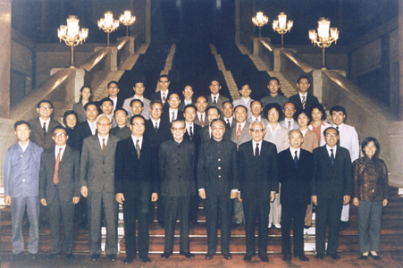
二、改革开放后中国外交政策的调整和对外关系
（一）改革开放以来中国外交政策的重大调整
1984年9月，中英草签关于香港问题的联合声明。图为草签仪式后中国代表团工作人员合影。12月19日，中英两国政府首脑正式签署了联合声明。

Slide 29
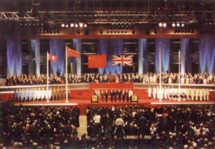
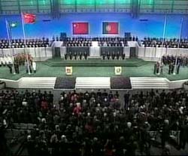
二、改革开放后中国外交政策的调整和对外关系
（一）改革开放以来中国外交政策的重大调整
一国两制的实现
澳门回归
香港回归
返 回

Slide 30
二、改革开放后中国外交政策的调整和对外关系
（二）中国外交出现新局面
同发达国家的关系得到进一步发展
同周边国家的睦邻友好关系取得巨大的发展
同发展中国家的团结与合作不断加强
多边外交日益活跃
与一些国家建立新型伙伴关系

Slide 31
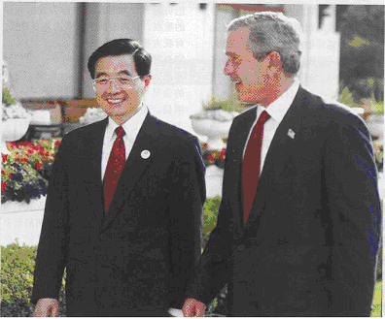
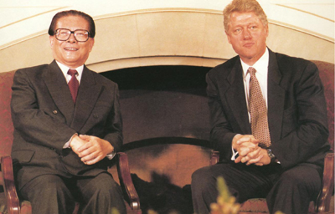
二、改革开放后中国外交政策的调整和对外关系
（二）中国外交出现新局面
中美关系的发展

Slide 32
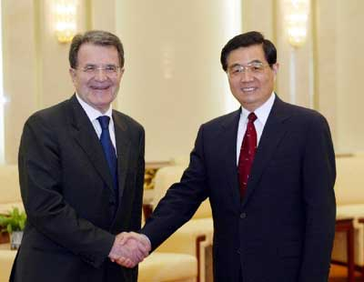
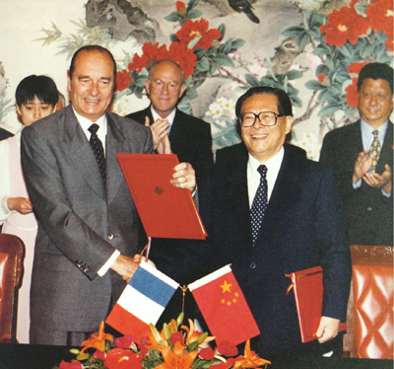
二、改革开放后中国外交政策的调整和对外关系
（二）中国外交出现新局面
中欧关系
胡锦涛主席会见欧盟委员会主席普罗迪。
江泽民主席会见法国总统希拉克。

Slide 33
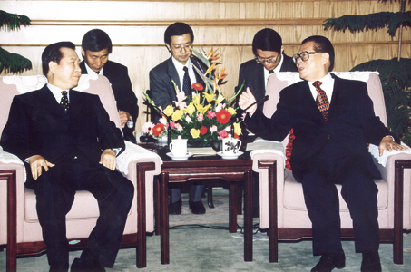
二、改革开放后中国外交政策的调整和对外关系
（二）中国外交出现新局面
同周边国家的睦邻友好关系取得巨大的发展
中国同朝鲜、马来西亚、菲律宾、缅甸、泰国、孟加拉、尼泊尔、巴基斯坦等邻国的传统友谊，经历了时间的考验，在新的国际形势下，中国和这些国家友好合作关系进入了一个新的阶段。
1998年11月，江泽民主席会见来访的韩国总统金大中。

Slide 34
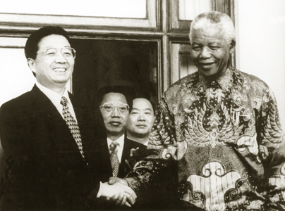
二、改革开放后中国外交政策的调整和对外关系
（二）中国外交出现新局面
同发展中国家的团结与合作不断加强
1992年中国被接纳为不结盟运动的观察员国，并以观察员身份参加了不结盟首脑会议；
中国同七十七国集团的友好合作关系获得了建设性的发展。
1999年2月，胡锦涛副主席访问南非。图为南非总统曼德拉在总统官邸会见胡锦涛副主席。

Slide 35
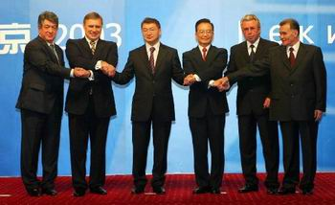
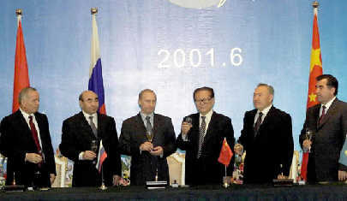
二、改革开放后中国外交政策的调整和对外关系
（二）中国外交出现新局面
中国的多边外交
上海合作组织总理会晤
上海合作组织成立
返回本章

Slide 36
三、中国的国际地位
（一）中国综合国力迅速提高
（二）中国的国际安全环境
（三）中国的国家利益
返回本章

Slide 37
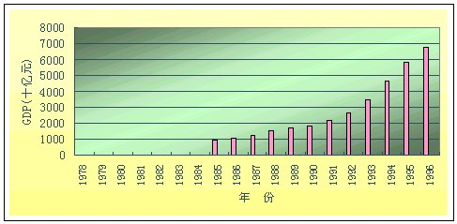
三、中国的国际地位
（一）中国综合国力迅速提高
中国的经济增长

Slide 38
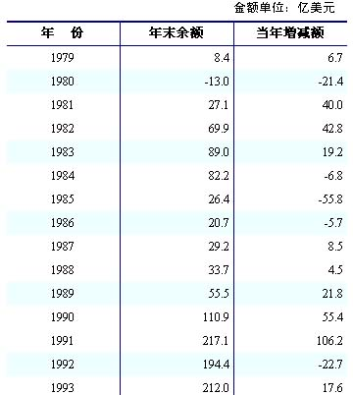
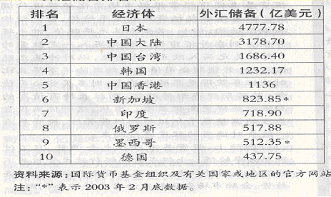
三、中国的国际地位
（一）中国综合国力迅速提高
2002年各国外汇储备比较示意图
中国外汇储备

Slide 39
三、中国的国际地位
（一）中国综合国力迅速提高
社会主义大国
核大国
中国
贸易大国
联合国
常任理事国
发展中国家

Slide 40
三、中国的国际地位
（一）中国综合国力迅速提高
1. 相对稳定的和平环境有利于中国的经济发展；
2. 中国具有21世纪的地缘战略优势；
3. 中国属于后发型现代化国家，具有后发展优势；
4. 中国国内政治稳定，经济增长迅速，民族团结，在现代化进程中取得了举世公认的伟大成就。
返 回

Slide 41


三、中国的国际地位
（二）中国的国际安全环境
冷战后，随着两极格局的瓦解和世界和平民主力量的壮大，国际安全环境相对稳定。但是在冷战结束后，霸权主义和强权政治、单极化和多极化的矛盾、全球化和发展问题、民族冲突和宗教矛盾，这些都深深影响到我国的国际安全环境。

Slide 42
三、中国的国际地位
（二）中国的国际安全环境
中国的周边地区大致可从地理上分为北（俄罗斯和蒙古）、东（东北亚和东南亚）和西（中亚和南亚）三个部分。
    北部总体而言形势良好，保持相当长时间的平稳局面的可能性非常大。
    东部则是中国的地缘政治大患，形势复杂多变，尤其台湾问题和南沙问题。
    中国的西部的安全环境，近期以来也出现了恶化的趋势。

Slide 43
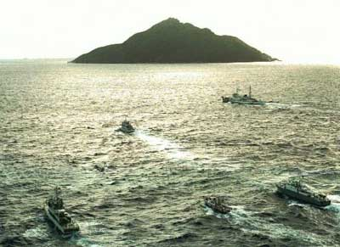
三、中国的国际地位
（二）中国的国际安全环境
中日关系中的钓鱼岛问题
返 回

Slide 44

三、中国的国际地位
（三）中国的国家利益
国家利益，即一切满足民族国家全体人民物质与精神需要的东西。
安全利益
政治利益
经济利益
文化利益
返回本章

Slide 45
四、邓小平国际战略思想和
中国外交政策的基本原则
（一）邓小平国际战略思想及其意义
（二）中国外交政策的基本原则
（三）中国国际战略的大思路
返回本章

Slide 46
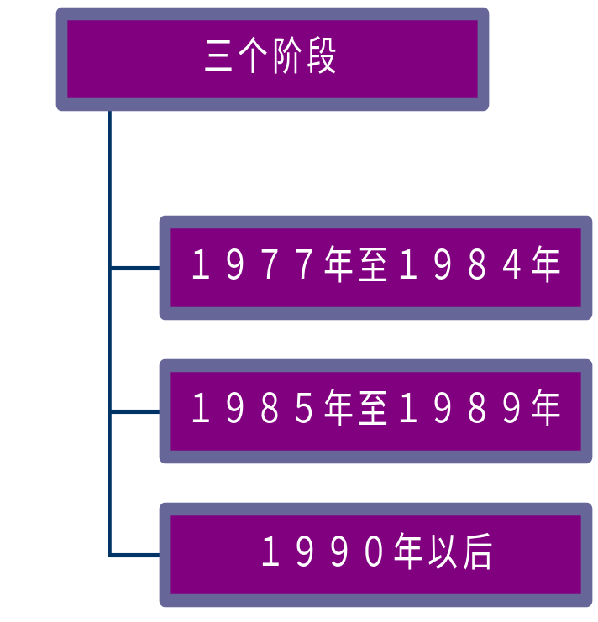
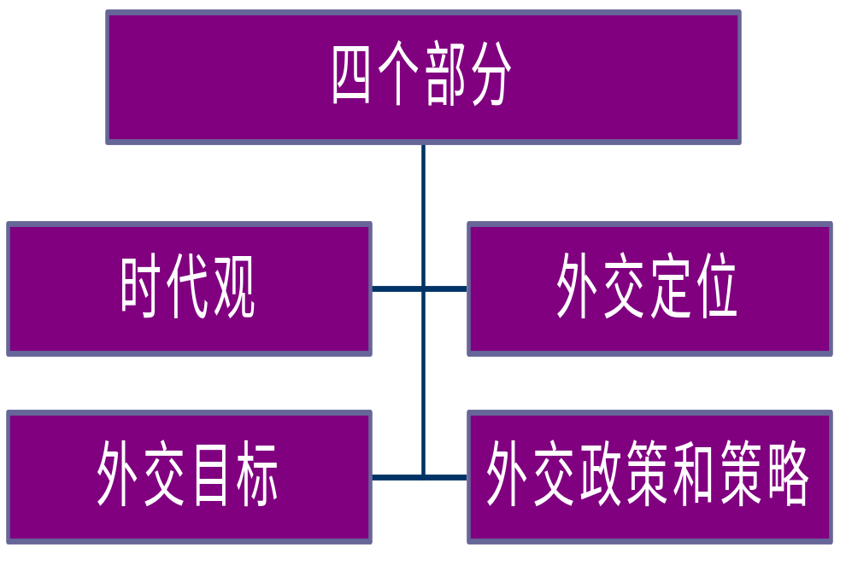
四、邓小平国际战略思想和中国外交政策基本原则
（一）邓小平国际战略思想及其意义

Slide 47
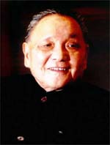
四、邓小平国际战略思想和中国外交政策基本原则
（一）邓小平国际战略思想及其意义
1.时代观
“国际上有两大问题非常突出，一个是和平问题，一个是南北问题。还有其他许多问题，但都不像这两个问题关系全局，带全球性、战略性的意义。”

Slide 48
四、邓小平国际战略思想和中国外交政策基本原则
（一）邓小平国际战略思想及其意义
2.外交定位
明确中国处于社会主义初级阶段
正确判断中国在世界历史发展中的坐标和国际格局中的位置
  坦率地说，我们这一角力量是很单薄的。我们算是一个大国，这个大国又是小国。
  所谓多极，中国算一极。中国不要贬低自己，怎么样也算一极。

Slide 49
四、邓小平国际战略思想和中国外交政策基本原则
（一）邓小平国际战略思想及其意义
3.外交目标
跨世纪中国外交
战略总目标
跨世纪中国外交
战略的国际目标
跨世纪中国外交
战略的经济目标

Slide 50
四、邓小平国际战略思想和中国外交政策基本原则
（一）邓小平国际战略思想及其意义
4. 外交政策和策略
不与大国结盟和建立战略关系；
探索新时期解决国内外争端的新途径；
以国家利益而不是以意识形态来决定国与国之间的关系；
建立国际新秩序；
韬光养晦，有所作为。
返 回

Slide 51
四、邓小平国际战略思想和中国外交政策基本原则
（二）中国外交政策的基本原则
1.独立自主是中国外交政策的根本原则
两手抓
独立自主
自力更生
对外开放
加强合作

Slide 52
四、邓小平国际战略思想和中国外交政策基本原则
（二）中国外交政策的基本原则
2.和平共处五项原则是中国发展同一切国家关系的基本准则
“互相尊重主权和领土完整”是五项原则的核心和主要内容；
“互不侵犯”、“互不干涉内政”是实现互相尊重主权和领土完整的一项根本保证；
“平等互利”是各国发展政治、经济和文化关系必须遵循的原则；
“和平共处”则是上述四项原则的目标和结果。

Slide 53
四、邓小平国际战略思想和中国外交政策基本原则
（二）中国外交政策的基本原则
3.加强同发展中国家的团结与合作是中国外交的一贯政策
发展中国家争取与维护独立和主权的正义斗争。
发展中国家反对国际经济旧秩序、振兴民族经济的努力。
中国一贯支持
尊重发展中国家的独立和主权，支持和促进发展中国家内部的团结和合作。
返 回

Slide 54
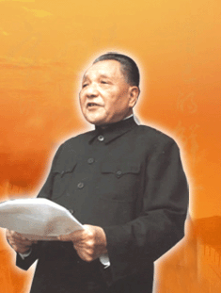
四、邓小平国际战略思想和中国外交政策基本原则
（三）中国国际战略的大思路
1.谋求世界持久和平，促进各国共同发展；
2.在世界多极化的发展趋势中推进国际关系的民主化；
3.尊重世界的多样性，求同存异共同繁荣；
4.以新安全观营造稳定可靠的国际和平环境。

Slide 55
四、邓小平国际战略思想和中国外交政策基本原则
（三）中国国际战略的大思路
合作
新安全观的提出和实践
互信
互利
平等
返 回

